Slide 1
JSPs - Servlets
Θ. Βαρβαρίγου
Καθηγήτρια ΕΜΠ
Τηλ 210 - 772 2484
email: dora@telecom.ntua.gr
http://ecourses.dbnet.ntua.gr
27/4/2010
Δικτυακός Προγραμματισμός

Slide 2
Περιεχόμενα
Server Side Programming
Servlets
JSPs
27/4/2010
Δικτυακός Προγραμματισμός

Slide 3
Τι είναι ένας Web Server
Web Server είναι ένα πρόγραμμα που «σερβίρει» HTTP σελίδες, δέχεται δηλαδή HTTP requests και επιστρέφει ως απάντηση HTML αρχεία.
Είναι το λογισμικό/μηχανισμοί που συνήθως απαντάνε όταν καλούμε μια διεύθυνση σε ένα φυλλομετρητή (browser).
Οι δημοφιλέστεροι είναι ο Apache Web Server (της Apache Foundation) και ο IIS (της Microsoft).
27/4/2010
Δικτυακός Προγραμματισμός

Slide 4
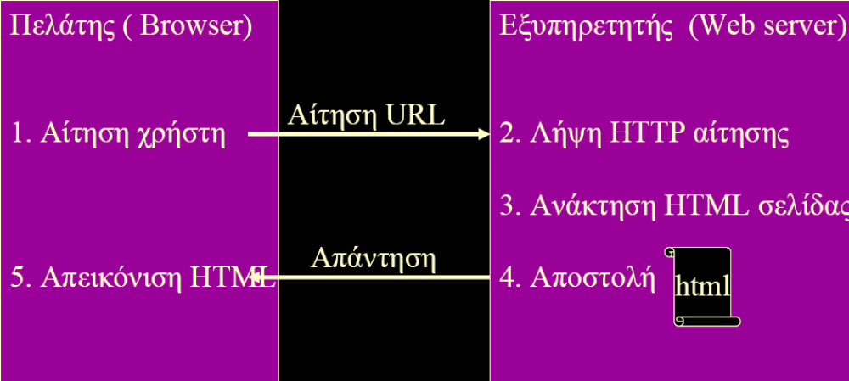
Βήματα αίτησης / απάντησης
27/4/2010
Δικτυακός Προγραμματισμός

Slide 5
Στατικές & Δυναμικές Σελίδες
Στατικές Σελίδες
  Στατική είναι μία σελίδα που το περιεχόμενό της δεν μπορεί να αλλάξει από σύνοδο σε σύνοδο (session).
  Το μοντέλο αυτό ήταν αρκετό -και κυρίαρχο- στο παρελθόν.
Δυναμικές Σελίδες
  Το περιεχόμενο των δυναμικών σελίδων μπορεί να αλλάζει σε κάθε σύνοδο ή σε κάθε αίτηση.
  Καθώς οι υπηρεσίες στο Διαδίκτυο πλήθαιναν και οι τοπικές βάσεις δεδομένων μεταφέρονταν για να υποστηρίξουν τις υπηρεσίες, δημιουργήθηκε η ανάγκη δυναμικών σελίδων.
  Παραδείγματα: PHP, Perl, ASP, JSP, Servlets
27/4/2010
Δικτυακός Προγραμματισμός

Slide 6
Παράδειγμα
Παράδειγμα:
  ένα βιβλιοπωλείο με 100 βιβλία θα μπορούσε να παρέχει στους πελάτες του υπηρεσία πληροφορίας βιβλίων (π.χ. περιγραφή, ISBN, κλπ).
  Αυτές οι σελίδες, λόγω του μικρού πλήθους, θα μπορούσαν να είναι και στατικές.
Πρόβλημα:
  Αν ο αριθμός των βιβλίων αυξηθεί, είναι πλέον ασύμφορο να φτιαχτούν π.χ. 100.000 διαφορετικές στατικές σελίδες.
Λύση:
  Δυναμική σελίδα: ένα κοινό πρότυπο (template) το οποίο κάθε φορά αυτόματα συμπληρώνεται κατάλληλα, αντλώντας τη σχετική πληροφορία από μία βάση δεδομένων.
27/4/2010
Δικτυακός Προγραμματισμός

Slide 7
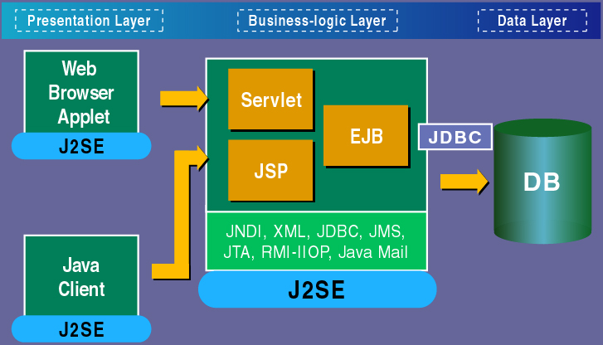
Server Side Programming με Java
HTTP
27/4/2010
Δικτυακός Προγραμματισμός

Slide 8
Servlets
27/4/2010
Δικτυακός Προγραμματισμός

Slide 9
Servlets
Τι είναι ένα Servlet?
  Είναι ενότητες κώδικα Java (Java Classes), που τρέχουν σε www servers και δημιουργούν δυναμικό περιεχόμενο (συνήθως HTML).
Τα Servlets χρησιμοποιούνται σε εφαρμογές που απαιτούν προεπεξεργασία, πριν την αποστολή της απόκρισης στον χρήστη.
Tα Servlets κληρονομούν όλα τα πλεονεκτήματα που προσφέρει η Java.
Τα Servlets αποτελούν το Server Side πρόσωπο της Java σε αντίθεση με τα Applets που αποτελούν το Client Side πρόσωπο της Java.
27/4/2010
Δικτυακός Προγραμματισμός

Slide 10
Η δύναμη των Servlet
Είναι platform independent
  “Write once Serve Everywhere” - Portability
Εκμεταλλεύονται πλήρως το Java API, Database Connectivity κτλ
Εύκολη προσθήκη «3rd party components».
Αποδοτικότητα & Αντοχή
  Μένουν στην μνήμη μεταξύ διαδοχικών καλεσμάτων
Ασφάλεια Κώδικα
  Garbage Coollector, Exception Handling
Κομψότητα (Εlegance)
  Object Oriented, Clean Code, Modular, Simple
Eύκολo integration νέων υπηρεσιών
27/4/2010
Δικτυακός Προγραμματισμός

Slide 11

Η λειτουργία ενός Servlet
jsp
java
class
Http
Server
Web Container
Response
Request
Client
Servlet
27/4/2010
Δικτυακός Προγραμματισμός

Slide 12
Διαδικαστικά...
Ο server (π.χ.Tomcat) δέχεται την αίτηση από τον πελάτη, και καλεί το αντίστοιχο servlet (κλάση) περνώντας του και τις παραμέτρους του χρήστη.
Η κλάση αυτή εμπεριέχει την λογική που πρέπει να εκτελεστεί με είσοδο τις παραμέτρους του χρήστη, και απαντάει επιστρέφοντας μια HTML σελίδα.
Η σελίδα αυτή είναι ΔΥΝΑΜΙΚΗ καθώς παρήχθη μόλις ζητήθηκε και με βάση τις εκάστοτε παραμέτρους του χρήστη.
27/4/2010
Δικτυακός Προγραμματισμός

Slide 13
Servlets
Ένα Servlet είναι μια κλάση που κάνει implement το javax.servlet.Servlet interface.
Πρακτικά
  Τα περισσότερα servlets κάνουν extend την javax.servlet.http.HttpServlet
  Σπανιότερα κάνουν extend την javax.servlet.GenericServlet
    Αντί για HTML δημιουργούν άλλου είδους περιεχόμενο, όπως text και XML.
27/4/2010
Δικτυακός Προγραμματισμός

Slide 14
To απλούστερο Servlet
import java.io.*;
import javax.servlet.*;
import javax.servlet.http.*;
public class HelloWorld extends HttpServlet {
public void doGet(HttpServletRequest request,HttpServletResponse response) throws IOException,ServletException { response.setContentType("text/html");
PrintWriter out = response.getWriter();
out.println("<html><head>");
out.println("<title>Hello World!</title>");
out.println("</head></body>");
out.println("<h1>Hello World!</h1>");
out.println("</body></html>");
}
}
27/4/2010
Δικτυακός Προγραμματισμός

Slide 15
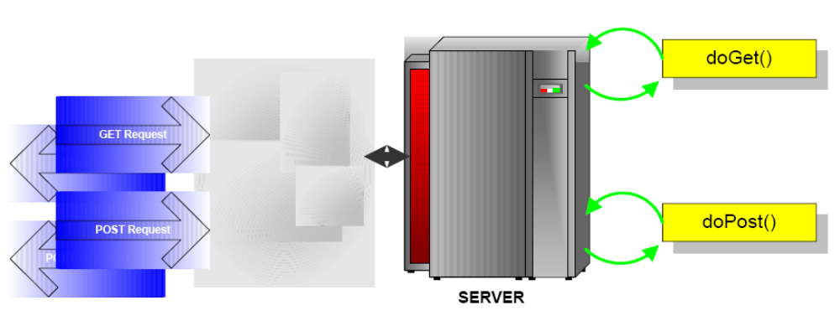
Το Servlet API: HttpServlet
27/4/2010
Δικτυακός Προγραμματισμός

Slide 16
Αλληλοεπίδραση με τον πελάτη
Όταν ένα servlet δέχεται ένα κάλεσμα από τον πελάτη, λαμβάνει δύο αντικείμενα (objects):
  Ένα ServletRequest, που εξασφαλίζει την επικοινωνία από τον πελάτη προς τον server.
  Ένα ServletResponse, που εξασφαλίζει την επικοινωνία από το servlet πίσω στον πελάτη.
  Τα ServletRequest και ServletResponse είναι interfaces ορισμένα στο javax.servlet package.
Βασικές μέθοδοι του HttpServlet:
  doGet
  doPost
27/4/2010
Δικτυακός Προγραμματισμός

Slide 17
Αιτήσεις HTTP
Μια αίτηση που υποβάλλεται από ένα φυλλομετρητή είναι συνήθως είτε GET είτε POST αίτηση.
Η HTML ετικέτα <form> περιέχει την ιδιότητα action, που μπορεί να λάβει τις τιμές "get" ή "post“.
Στην περίπτωση της "get" οι παράμετροι αποστέλλονται μετά από το σύμβολο ? του URL.
  παράδειγμα: http://www.google.com/search?hl=en&ie=UTF-8&oe=UTF-8&q=servlets
  το σύμβολο & διαχωρίζει τις διάφορες παραμέτρους μεταξύ τους
  Μόνο ένας συγκεκριμένος αριθμός χαρακτήρων μπορεί να αποσταλεί με αυτό τον τρόπο.
Αντίθετα η "post" μπορεί να στείλει θεωρητικά άπειρα bytes.
27/4/2010
Δικτυακός Προγραμματισμός

Slide 18
Ο κύκλος ζωής ενός Servlet
Κάθε servlet έχει τον ίδιο κύκλο ζωής:
  Ο server το φορτώνει (load) και το αρχικοποιεί (initialize).
  Το servlet δέχεται μηδέν ή και περισσότερα client requests.
  Ο server το κάνει remove (ορισμένοι servers εκτελούν αυτό το βήμα μόνο όταν κάνουν shut down).
27/4/2010
Δικτυακός Προγραμματισμός

Slide 19
Παράμετροι για το Servlet
Σε κάθε Server μπορούμε να ορίζουμε παραμέτρους:
  Για κάθε Servlet.
    Προσπέλαση μέσω του αντικειμένου ServletConfig και της μεθόδου του public String getInitParameter(String name)
  Για κάθε Web Application και είναι κοινές σε όλα τα Servlet του Web Application.
    Προσπέλαση μέσω του αντικειμένου ServletContext και της μεθόδου του public String getInitParameter(String name)
  Προσοχή! Ίδιο όνομα μεθόδου, αλλά διαφορετικό αντικείμενο!
  Ορίζονται στο Deployment Descriptor
    Αρχείο web.xml (βλέπε παρουσίαση Tomcat)
27/4/2010
Δικτυακός Προγραμματισμός
Notes:
A "web application" is a collection of servlets and content installed under a specific subset of the server's URL namespace such as /catalog and possibly installed via a .war file.

Slide 20
Παράδειγμα web.xml
<web-app>
<context-param>
<param-name>Country</param-name>
<param-value>Greece</param-value>
</context-param>
<servlet>
<display-name>hello</display-name>
<servlet-name>hello</servlet-name>
<servlet-class>HelloWorld</servlet-class>
<init-param>
<param-name>databaseUrl</param-name>
<param-value>jdbc:odbc:Northwind</param-value>
</init-param>
</servlet>
<servlet-mapping>
<servlet-name>hello</servlet-name>
<url-pattern>/hello</url-pattern>
</servlet-mapping>
</web-app>
Context Parameter
Servlet Class Name
Servlet Parameter
Servlet URL
(Πως το καλούμε)
27/4/2010
Δικτυακός Προγραμματισμός

Slide 21
Η μέθοδος init
Η μέθοδος init μπορεί να χρησιμοποιηθεί για την αρχικοποίηση ενός servlet. Εκτελείται πριν εκτελεσθεί η doGet ή η doPost ή οποιαδήποτε άλλη μέθοδος, την πρώτη φορά που δημιουργείται ένα στιγμιότυπο.
Υπάρχουν δύο υπογραφές της:
  public void init(), και
  public void init(ServletConfig)για πρόσβαση σε πληροφορίες σχετικά με τις ρυθμίσεις ενός servlet.
27/4/2010
Δικτυακός Προγραμματισμός

Slide 22
Παράδειγμα init
public class BookDBServlet ... {
public void init(ServletConfig config) throws ServletException {
super.init(config);
try {
//Connection to a database!
String databaseUrl = config.getInitParameter("databaseUrl");
connection = DriverManager.getConnection(databaseUrl);
} catch(Exception e) {
e.printStackTrace();
}
ServletContext context = config.getServletContext();
String country = context.getInitParameter("Country");
//H parametros Country einai koinh gia ola ta servlet!!
…..
}
...
}
27/4/2010
Δικτυακός Προγραμματισμός
Notes:
getInitParameter: It gets the value of the named parameter from the servlet's ServletConfig object.
ServletConfig : A servlet configuration object used by a servlet container used to pass information to a servlet during initialization.

Slide 23
Η μέθοδος destroy
Η μέθοδος destroy καλείται από το servlet container :
  πριν ένα servlet γίνει μη διαθέσιμο και αφού έχουν τερματισθεί όλα τα threads που το προσπελάζουν ή
  έχει λήξει η περίοδος μη χρήσης του στιγμιότυπου για μια εφαρμογή.
Αυτή η μέθοδος αποτελεί το κατάλληλο σημείο για εργασίες εκκαθάρισης (clean up), όπως:
  αποδέσμευση μνήμης,
  αποθήκευση τυχόν στοιχείων που θα πρέπει να αποθηκευθούν και βρίσκονται στην μνήμη του servlet.
27/4/2010
Δικτυακός Προγραμματισμός

Slide 24
Παράδειγμα destroy
  public class BookDBServlet extends GenericServlet {
  private BookstoreDB books;
  ... // the init method
  public void destroy() {
  connection.close()
  }
  }
27/4/2010
Δικτυακός Προγραμματισμός

Slide 25
Τι είναι η σύνοδος (session) του χρήστη
Το HTTP είναι ένα stateless πρωτόκολλο.
  Αυτό σημαίνει πως κάθε φορά που ο χρήστης ζητά μία σελίδα από έναν web server η αίτηση αυτή δεν περιέχει πληροφορίες σχετικά με το ποιος κάνει την αίτηση αυτή ή ποιες αιτήσεις είχε κάνει προηγούμενα.
  Αυτό δημιουργεί προβλήματα όταν θέλουμε να παρακολουθήσουμε τι κάνει ο χρήστης σε διαδοχικές σελίδες που επισκέπτεται σε ένα website.
27/4/2010
Δικτυακός Προγραμματισμός

Slide 26
Παρακολούθηση της συνόδου του χρήστη
Cookies
  Αποθηκεύεται στον browser
  Υπάρχει υψηλού επιπέδου API με μεθόδους για την διαχείριση των Cookies πχ javax.servlet.http.Cookie, και τις μεθόδους HttpServletResponse.addCookie(Cookie cookie) και HttpServletRequest.getCookies()
Session
  Διατηρείται στον web server
  Κάθε φορά που ανοίγουμε τον browser δημιουργείται νέο
  Ο web server καθορίζει το TTL (time to live)
URL rewriting, και
Κρυμμένα πεδία φόρμας
27/4/2010
Δικτυακός Προγραμματισμός
Notes:
URL Rewriting is the process by which a piece of software (usually a web server) dynamically alters a URL before invoking the item requested.
ie, "index.jsp" is rewritten to "index.jsp;jsessionid=xyc" when the links are drawn in an HTML page

Slide 27
Μέθοδοι του αντικειμένου Cookie
(javax.servlet.http.Cookie)
getName()
getValue()
getMaxAge()
  Η τιμή «-1» δηλώνει ότι το cookie θα ισχύει μέχρι να κλείσει o browser.
getDomain()
  To domain για το οποίο ισχύει το cookie.
  Τιμή που αρχίζει με . (πχ .ntua.gr) σημαίνει ότι το cookie ισχύει (μπορούν να το δουν) για όλα τα subdomains (πχ ece.ntua.gr , lib.ntua.gr)
Ομοίως τα:
  setName()
  setValue()
  setMaxAge()
  setDomain()
27/4/2010
Δικτυακός Προγραμματισμός
Notes:
public String getDomain() Returns the domain of this cookie.
public void setMaxAge(int expiry) Sets the maximum age of the cookie.
public String getName() Returns the name of the cookie.
public String getValue() Returns the value of the cookie.

Slide 28
Παράδειγμα Cookie
public class CookieExample extends HttpServlet {
protected void doGet(HttpServletRequest request, HttpServletResponse response)
throws ServletException, IOException {
response.setContentType("text/html;charset=UTF-8");
PrintWriter out = response.getWriter();
// print out cookies
Cookie[] cookies = request.getCookies();
for (int i = 0; i < cookies.length; i++) {
Cookie c = cookies[i];
String name = c.getName();
String value = c.getValue();
out.println(name + " = " + value + "<br>");
}
// read parameters cookieName and cookieValue and set a cookie
String name = request.getParameter("cookieName");
if (name != null && name.length() > 0) {
String value = request.getParameter("cookieValue");
Cookie c = new Cookie(name, value);
response.addCookie(c);
}
}
}
27/4/2010
Δικτυακός Προγραμματισμός

Slide 29
Ανάκτηση της συνόδου του χρήστη
Για να βρούμε μέσα από ένα servlet ποιο είναι το HttpSession αντικείμενο που σχετίζεται με την αίτηση ενός χρήστη, χρησιμοποιούμε την μέθοδο HttpServletRequest.getSession.
  HttpSession getSession()
  HttpSession getSession(boolean create)
    Επιστρέφει το HttpSession αν αυτό υπάρχει αλλίως αν δεν υπάρχει:
      Επιστρέφει ένα νέο HttpSession αν η create είναι true.
      Επιστρέφει null αν η create είναι false.
27/4/2010
Δικτυακός Προγραμματισμός

Slide 30
Μέθοδοι του αντικειμένου HttpSession (1)
public void setAttribute(String name, Object value)
Η setAttribute εισάγει ένα αντικείμενο (το value) στην σύνοδο του χρήστη, χρησιμοποιώντας το όνομα name γι' αυτό το αντικείμενο.
  Αν υπήρχε ένα αντικείμενο με αυτό το όνομα ήδη, το αντικείμενο αυτό αντικαθίσταται από το νέο αντικείμενο.
27/4/2010
Δικτυακός Προγραμματισμός

Slide 31
Μέθοδοι του αντικειμένου HttpSession (2)
public java.util.Enumeration getAttributeNames()
  Επιστρέφει μία Enumeration με Strings που είναι τα ονόματα όλων των αντικειμένων που έχουν εισαχθεί σε μία σύνοδο.
public void setMaxInactiveInterval(int interval)
  Αυτή η μέθοδος θέτει το μέγιστο διάστημα μεταξύ δύο διαδοχικών αιτήσεων για το servlet για το οποίο το servlet container δεν ακυρώνει την σύνοδο. (Time To Live - TTL)
27/4/2010
Δικτυακός Προγραμματισμός

Slide 32
Μέθοδοι του αντικειμένου HttpSession (3)
public void removeAttribute(String name)
  Αφαιρεί το αντικείμενο το οποίο είχε εισαχθεί στην σύνοδο με το όνομα που δίνεται ως παράμετρος.
  Αν η σύνοδος δεν έχει αντικείμενο που έχει συσχετισθεί με αυτό το όνομα τότε η μέθοδος αυτή δεν κάνει τίποτα.
27/4/2010
Δικτυακός Προγραμματισμός

Slide 33
Μέθοδοι του αντικειμένου HttpSession (4)
public String getId()
  Επιστρέφει ένα String με το αναγνωριστικό της συνόδου (session ID). Αυτό παράγεται όταν δημιουργείται η σύνοδος.
public void invalidate()
  Αυτή η μέθοδος ακυρώνει την σύνοδο και αποδεσμεύει τα ονόματα και τα αντικείμενα που είχαν εισαχθεί σε αυτήν.
public boolean isNew()
  Αυτή η μέθοδος επιστρέφει true εφόσον μία σύνοδος που επιστράφηκε από την HttpServletResponse.getSession() είναι νέα και false διαφορετικά.
27/4/2010
Δικτυακός Προγραμματισμός

Slide 34
Παράδειγμα Session
public class SessionExample extends HttpServlet {
public void doGet(HttpServletRequest request, HttpServletResponse response)
throws IOException, ServletException {
response.setContentType("text/html");
PrintWriter out = response.getWriter();
HttpSession session = request.getSession();
// print session info
out.println("ID " + session.getId());
// set session info if needed
String dataName = request.getParameter("dataName");
if (dataName != null && dataName.length() > 0) {
String dataValue = request.getParameter("dataValue");
session.setAttribute(dataName, dataValue);
}
// print session contents
Enumeration e = session.getAttributeNames();
while (e.hasMoreElements()) {
String name = (String)e.nextElement();
String value = session.getAttribute(name).toString();
out.println(name + " = " + value);
}
}
}
27/4/2010
Δικτυακός Προγραμματισμός

Slide 35
Servlets & Database Connectivity
Τα Servlets όπως όλα τα αλλά προγράμματα Java μπορούν να συνδεθούν με βάσεις δεδομένων με την χρήση drivers και του JDBC API της Java.
To JDBC είναι database independent. Πχ με αλλαγή 2 γραμμών κώδικα μπορούμε να αλλάξουμε την Sybase βάση μας σε Oracle χωρίς αλλαγή του υπόλοιπου κώδικα.
Έχουμε επιλογή να επεξεργαστούμε στοιχεία από διαφορετικές και ανομοιογενείς βάσεις μέσω του κώδικα.
Κύριο πλεονέκτημα είναι ότι τα Servlets μπορούν να διατηρούν Open Database Connections, με αποτέλεσμα να μπορούν πολλά requests να εξυπηρετηθούν από ένα κάλεσμα.
27/4/2010
Δικτυακός Προγραμματισμός

Slide 36
Για Ελληνικά...
import java.io.*; import javax.servlet.*; import javax.servlet.http.*;
public class HelloToYou extends HttpServlet {
public void doPost(HttpServletRequest request, HttpServletResponse response)
throws ServletException, IOException {
request.setCharacterEncoding("ISO-8859-7");
response.setContentType("text/html; charset=ISO-8859-7");
String s = request.getParameter("name");
PrintWriter out = response.getWriter();
out.println("Hello to you "+s);
}
public void doGet(HttpServletRequest request, HttpServletResponse response)
throws ServletException, IOException {
doPost(request, response);
}
}
27/4/2010
Δικτυακός Προγραμματισμός

Slide 37
JSP
27/4/2010
Δικτυακός Προγραμματισμός

Slide 38
Οι JSP σελίδες
Είναι HTML σελίδες οι οποίες περιέχουν εκτός των HTML ετικετών και ειδικές ετικέτες με Java κώδικα
Οι ετικέτες αυτές συνήθως έχουν την μορφή:
  <% java κώδικας %>
Περιέχουν:
  Πρότυπα δεδομένα
  Δυναμική πληροφορία
Και μπορούν να κάνουν χρήση:
  JavaBeans
    Προτυποποιημένες σχετικά με το σχεδιασμό και την ονοματολογία τους Java Classes που χρησιμοποιούνται για την υλοποίηση συγκεκριμένων λειτουργιών (πχ επικοινωνία με μια βάση δεδομένων).
  Tag Libraries
    Tag που μπορεί να ορίσει ο προγραμματιστής τα οποία αντιστοιχούν σε κώδικα και εκτελούν διάφορες λειτουργίες. Είναι ιδιαίτερα χρήσιμα για επαναχρησιμοποιήσιμα τμήματα κώδικα.
27/4/2010
Δικτυακός Προγραμματισμός

Slide 39

Η λειτουργία των JSP
Http
Server
Web Container
DB
jsp
Client
27/4/2010
Δικτυακός Προγραμματισμός

Slide 40
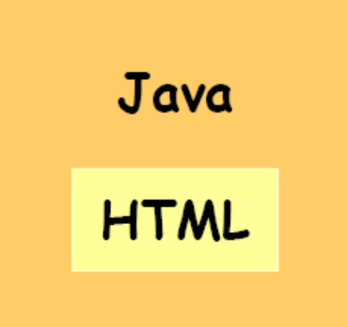

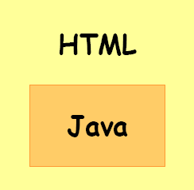
Συνοψίζοντας
Στα Servlets:
  το παραγόμενο HTML «εκτυπώνεται» από java κλάσεις
Στις JSP:
  java κώδικας εμπεριέχεται σε HTML κώδικα
Πρακτικά όμως, τα JSP πριν εκτελεστούν από τον server μετατρέπονται (compile) σε Servlets!!!
27/4/2010
Δικτυακός Προγραμματισμός

Slide 41
JSPs vs Servlets
Τα servlets αν και πανίσχυρα έχουν το μειονέκτημα ότι αν κάτι πρέπει να αλλάξει στην παραγόμενη δυναμική σελίδα (πχ το χρώμα στο background) θα πρέπει η κλάση να ξαναγίνει compile και να αρχικοποιηθεί πάλι ο servlet container.
Οι JSP σελίδες προσπερνάνε αυτό το πρόβλημα.
27/4/2010
Δικτυακός Προγραμματισμός

Slide 42
Απλό Παράδειγμα JSP
<HTML>
<HEAD>
<TITLE>Hello World Example</TITLE>
</HEAD>
<BODY>
<H2>Hello World Example</H2>
<B>Hello <% =request.getParameter("name") %>!</B>
</BODY>
</HTML>
27/4/2010
Δικτυακός Προγραμματισμός

Slide 43
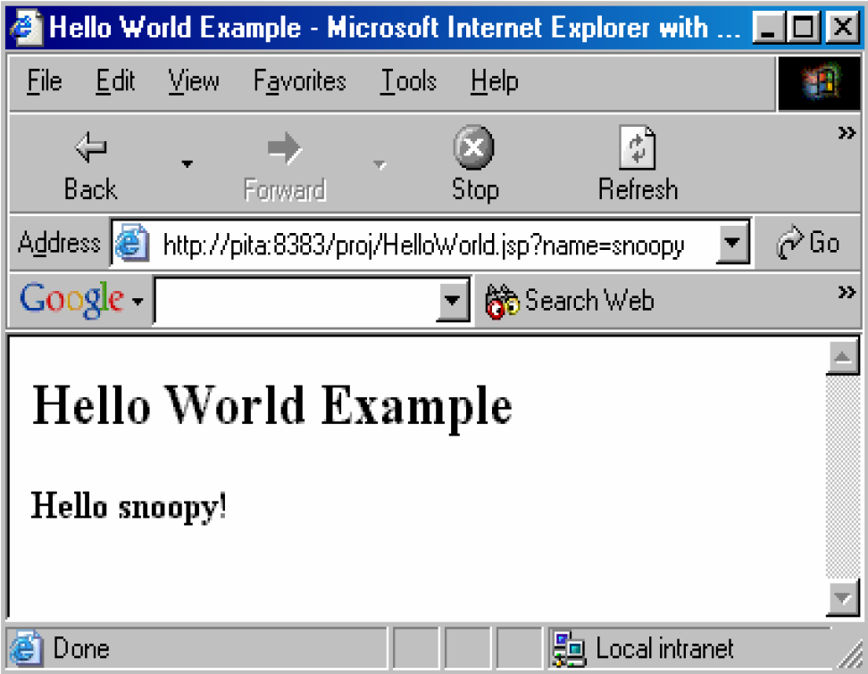
Απλό Παράδειγμα JSP
27/4/2010
Δικτυακός Προγραμματισμός

Slide 44
Περί καταλήξεων των αρχείων
Τα αρχεία JSP μπορούν να έχουν είτε την κατάληξη “.jsp” είτε την “.jspf” ή “.jsf” (συνήθως για τα fragments)
Το ‘top’ αρχείο θα πρέπει όμως να φέρει την κατάληξη “.jsp”
27/4/2010
Δικτυακός Προγραμματισμός
Notes:
JSPF kai JSF A JSP page is a text document that contains two types of text: static data, which can be expressed in any text-based format and JSP elements, which construct dynamic content.

Slide 45



Scripts JSP σελίδων (1)
Δηλώσεις – declarations
Εκφράσεις – expressions
Τμήματα κώδικα - scriptlets
27/4/2010
Δικτυακός Προγραμματισμός

Slide 46
Scripts JSP σελίδων (2)
Εκφράσεις (expressions):
  Αυτές είναι εντολές Java που περιέχονται μεταξύ των σημάνσεων <%= και %>, αποτιμούνται άμεσα όπου εμφανίζονται και το αποτέλεσμά τους εισάγεται σαν κείμενο στο σημείου που εμφανίζονται.
Παράδειγμά:
<%= 15 + 6 %>
Στο html το αποτέλεσμα θα είναι 21.
27/4/2010
Δικτυακός Προγραμματισμός

Slide 47
Scripts JSP σελίδων (3)
Τμήματα κώδικα (scriptlets):
  Αυτά είναι τμήματα κώδικα Java που περιέχονται μεταξύ των σημάνσεων <% και %>.
  Για δηλώσεις μεταβλητών, εντολών κλπ.
  Οι μεταβλητές που δηλώνονται στα τμήματα κώδικα, είναι τοπικές μεταβλητές της μεθόδου εξυπηρέτησης της αίτησης του πελάτη και άρα ασφαλής σε ταυτόχρονη προσπέλαση.
  Αυτό μπορεί να έχει συνέπειες στην απόδοση. Γι’ αυτό το λόγο υπάρχουν οι δηλώσεις.
  <html>
  <% int localStackBasedVariable = 1;
  out.println(localStackBasedVariable); %>
  </html>
27/4/2010
Δικτυακός Προγραμματισμός

Slide 48
Scripts JSP σελίδων (4)
Δηλώσεις (declarations):
  Αυτές είναι δηλώσεις μεταβλητών αλλά και μεθόδων που περιέχονται μεταξύ των σημάνσεων <%! και %>.
  Οι δηλώσεις αυτών των μεταβλητών και μεθόδων έχουν εμβέλεια όλη την JSP σελίδα και όχι μόνο την μέθοδο εξυπηρέτησης του πελάτη (get / post).
  Δεν μπορούν να παράγουν output στον χρήστη.
  Για μεταβλητές που δεν είναι ασφαλείς σε περίπτωση ταυτόχρονης προσπέλασης, (επειδή ακριβώς δημιουργούνται μία φορά για κάθε αντικείμενο servlet) είναι πιο αποδοτικό να χρησιμοποιούμε δηλώσεις.
Παράδειγμα:
    <%! public java.util.Date PrintDate() {
    return (new java.util.Date());}
    %>
    <html>
    <body>
    The current date is: <%= PrintDate() %>
    </body>
    </html>
27/4/2010
Δικτυακός Προγραμματισμός

Slide 49
Προκαθορισμένα αντικείμενα (1)
Υπάρχουν κάποια προκαθορισμένα αντικείμενα τα οποία δημιουργούνται αυτόματα στην μέθοδο εξυπηρέτησης (post , get) μιας JSP σελίδας.
Τα αντικείμενα αυτά είναι διαθέσιμα για τους προγραμματιστές JSP σελίδων και μπορούν να τα χρησιμοποιήσουμε μέσα από τμήματα κώδικα (scriptlets) και εκφράσεις (JSP expressions).
Τα αντικείμενα αυτά ΔΕΝ μπορούν να χρησιμοποιηθούν σε δηλώσεις μεθόδων (declarations) μια και οι μέθοδοι που δηλώνονται δεν έχουν ορατότητα στα τοπικά αντικείμενα της μεθόδου εξυπηρέτησης.
27/4/2010
Δικτυακός Προγραμματισμός

Slide 50
Προκαθορισμένα αντικείμενα (2)
request:
  Αυτό το αντικείμενο είναι το αντίστοιχο του HttpServletRequest αντικειμένου που είναι παράμετρος στην μέθοδο εξυπηρέτησης της αίτησης του χρήστη (π.χ. doGet ή doPost) για τα servlets.
  Αν, για παράδειγμα, θέλουμε να ανακτήσουμε την τιμή μιας παραμέτρου που δίνεται από μία φόρμα σε μία JSP σελίδα καλούμε την request.getParameter(<όνομα_παραμέτρου>).
response:
  Αυτό το αντικείμενο είναι το αντίστοιχο του HttpServletResponse αντικειμένου που είναι παράμετρος στην μέθοδο εξυπηρέτησης της αίτησης του χρήστη (π.χ. doGet ή doPost) για τα servlets.
out:
  Αυτή η μεταβλητή είναι το αντίστοιχο του PrintWriter που στα servlets ανακτούμε καλώντας την μέθοδο getWriter() στο αντικείμενο HttpServletResponse.
27/4/2010
Δικτυακός Προγραμματισμός

Slide 51
Προκαθορισμένα αντικείμενα (3)
session:
  Αυτό είναι ένα προ-δημιουργημένο αντικείμενο τύπου HttpSession. Παρέχει τις γνωστές μεθόδους getAttribute και setAttribute για την ανάκτηση και αποθήκευση ιδιοτήτων αντίστοιχα στο session του χρήστη με τον δικτυακό τόπο.
  Για να απαγορεύσετε την συμμετοχή μιας JSP σελίδας σε sessions μπορείτε να χρησιμοποιήσετε την οδηγία σελίδας page θέτοντας την ιδιότητα session στην τιμή false ως εξής <%@page session= “false”%>.
  Εξ ορισμού τιμή είναι true.
page:
  Αυτό το αντικείμενο είναι συνώνυμο με το this για το παραγόμενο servlet.
27/4/2010
Δικτυακός Προγραμματισμός

Slide 52
Προκαθορισμένα αντικείμενα (4)
config
  Αυτό είναι το αντικείμενο ServletConfig της σελίδας. Η κύρια χρήση του είναι η ανάκτηση παραμέτρων αρχικοποίησης για την σελίδα.
application
  Αυτό το αντικείμενο είναι το ServletContext και δίνει την δυνατότητα ανάκτησης παραμέτρων αρχικοποίησης του όλου του web application.
pageContext
  Η κυριότερη δυνατότητα που παρέχεται είναι η αποθήκευση και η ανάκτηση αντικειμένων μέσω των μεθόδων getAttribute και setAttribute αλλά σε τέσσερα διαφορετικά επίπεδα εμβέλειας (scopes).
  Οι εμβέλειες μπορεί να είναι application, page, session και request.
    application: Για όλο το web application
    page (default): Για την συγκεκριμένη JSP σελίδα
    session: Για την συγκεκριμένη σύνοδο του χρήστη (διαθέσιμη όμως σε όλα τα JSP)
    request: Για το συγκεκριμένο request του χρήστη (κλήση σε μια σελίδα)
27/4/2010
Δικτυακός Προγραμματισμός

Slide 53
Παράδειγμα Cookies
<%@page contentType="text/html"%>
<%@page pageEncoding="UTF-8"%>
<%@page import="javax.servlet.http.*"%>
<html>
<head>
<meta http-equiv="Content-Type" content="text/html; charset=UTF-8">
<title>JSP Page</title>
</head>
<body>
<%
// print out cookies
Cookie[] cookies = request.getCookies();
for (int i = 0; i < cookies.length; i++) {
Cookie c = cookies[i];
String name = c.getName();
String value = c.getValue();
out.println(name + " = " + value + "<br>");
}
// read parameters cookieName and cookieValue and set a cookie
String name = request.getParameter("cookieName");
if (name != null && name.length() > 0) {
String value = request.getParameter("cookieValue");
Cookie c = new Cookie(name, value);
response.addCookie(c);
}
%>
</body>
</html>
27/4/2010
Δικτυακός Προγραμματισμός

Slide 54
Παράδειγμα Session
<%@page contentType="text/html"%>
<%@page pageEncoding="UTF-8"%>
<%@page import="javax.servlet.http.*, java.util.*"%>
<html>
<head>
<meta http-equiv="Content-Type" content="text/html; charset=UTF-8">
<title>JSP Page</title>
</head>
<body>
<%
// print session info
out.println("ID " + session.getId());
// set session info if needed
String dataName = request.getParameter("dataName");
if (dataName != null && dataName.length() > 0) {
String dataValue = request.getParameter("dataValue");
session.setAttribute(dataName, dataValue);
}
// print session contents
Enumeration e = session.getAttributeNames();
while (e.hasMoreElements()) {
String name = (String)e.nextElement();
String value = session.getAttribute(name).toString();
out.println("<br>" + name + " = " + value);
}
%>
</body>
</html>
27/4/2010
Δικτυακός Προγραμματισμός

Slide 55
Αρχεία και JSPs σε μία JSP σελίδα
Αν θέλουμε μπορούμε να περιλάβουμε σε μία JSP σελίδα περιεχόμενα που βρίσκονται σε άλλες JSP σελίδες ή αρχεία HTML εισάγουμε σε οποιοδήποτε σημείο της σελίδας την include με την ακόλουθη σύνταξη:
  <%@ include file= “όνομα_αρχείου” %>
Το όνομα αρχείου μπορεί να έχει μία σχετική διαδρομή.
Η συμπερίληψη του αρχείου γίνεται κατά την διάρκεια της μεταγλώττισης της JSP σελίδας σε servlet.
Αυτό έχει μία σημαντική συνέπεια:
  αν αλλάξουν τα περιεχόμενα του περιλαμβανόμενου αρχείου τότε οι σελίδες που το περιλαμβάνουν δεν θα αλλάξουν παρά μόνο αν γίνει ξανά η μεταγλώττιση των σελίδων αυτών.
27/4/2010
Δικτυακός Προγραμματισμός

Slide 56
Παράδειγμα
<html>
<head> <title>Η Σελίδα 1</title> </head>
<body> Αυτή είναι η σελίδα 1 <hr>
<%@ include file="copyright.jsp"%>
</body>
</html>
27/4/2010
Δικτυακός Προγραμματισμός

Slide 57
JavaBeans
Είναι απλά java classes με συγκεκριμένο format:
    public class PersonBean {
    private String name;
    private boolean deceased;
    public PersonBean() {
    }
    public String getName() {
    return this.name;
    }
    public void setName(String name) {
    this.name = name;
    }
    public boolean isDeceased() {
    return this.deceased;
    }
    public void setDeceased(boolean deceased) {
    this.deceased = deceased;
    }
    }
που μπορούμε να καλέσουμε εύκολα μέσα από τα JSP…
No-arg constructor (takes no arguments)
“Getters”
“Setters”
Different semantics for a boolean field (is vs. get)!
27/4/2010
Δικτυακός Προγραμματισμός

Slide 58
JavaBeans & JSP
Αρχικά δηλώνουμε την κλάση που αντιστοιχεί στο bean και του δίνουμε ένα όνομα (id) για να μπορούμε να το καλούμε μέσα στην σελίδα
  <jsp:useBean id="myBean" class="PersonBean " scope="page" />
  To scope έχει τα ίδια χαρακτηριστικά όπως προηγούμενα στα JSP!
Για να καλέσουμε κάποιο “getter” :
  <jsp:getProperty name="myBean" property="name" />
Για να καλέσουμε κάποιο “setter”
  <jsp:setProperty name="myBean" property=" name" value=“Someone" />
    Ορίζουμε συγκεκριμένη τιμή στην παράμετρο.
  <jsp:setProperty name="myBean" property=" name">
    Ορίζει αυτόματα τη συγκεκριμένη παράμετρο με την τιμή που έχει η παράμετρος του request με ίδιο όνομα.
  <jsp:setProperty name="myBean" property=" *">
    Ορίζει αυτόματα κάθε μία παραμέτρο με την τιμή που έχει ή αντίστοιχή της με ίδιο όνομα από το request.
27/4/2010
Δικτυακός Προγραμματισμός

Slide 59
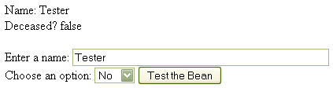
Παράδειγμα (test.jsp)
<jsp:useBean id="myBean" class="PersonBean" scope="page" />
<jsp:setProperty name="myBean" property="*" />
//Perna sto bean ta values apo to request gia tis parametrous pou exoun to idio onoma
<html>
<body>
Name: <jsp:getProperty name="myBean" property="name" /><br />
Deceased? <jsp:getProperty name="myBean" property="deceased" />
<br /><br />
<form name="beanTest" method="POST" action="test.jsp">
//Post ston eayto toy!
Enter a name: <input type="text" name="name" size="50"><br />
Choose an option: <select name="deceased">
<option value="false">No</option>
<option value="true">Yes</option>
</select>
<input type="submit" value="Test the Bean"></form>
</body>
</html>
27/4/2010
Δικτυακός Προγραμματισμός

Slide 60

Για να τα “τρέξουμε”…
…χρειαζόμαστε έναν application server
  Tomcat!!!
27/4/2010
Δικτυακός Προγραμματισμός

